Slide 1
计算机系统与网络安全技术 Technology of Computer System and Network Security
牛伟纳
计算机科学与工程学院（网络空间安全学院）
2022年9月2日1时5分

Slide 2

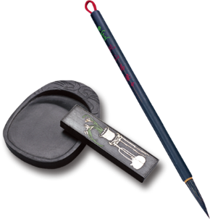
第4章：访问控制
访问控制原理
主体、客体和访问权
自主访问控制
实例：UNIX文件访问控制
基于角色的访问控制
基于属性的访问控制
身份、凭证和访问管理
信任框架
案例学习：银行的RBAC系统
目
录

Slide 3
访问控制原理
访问控制
NIST IR 7298《信息安全关键名词术语》定义如下：
授予或拒绝下列特定要求的过程：
获得并使用信息及相关信息处理服务
进入特定物理设施

Slide 4
访问控制原理
访问控制
RFC 4949《Internet安全术语》定义如下：
实现依据安全策略对使用系统资源进行控制，且仅许可授权实体（用户、程序、进程或其他系统）依据该策略使用系统资源。

Slide 5
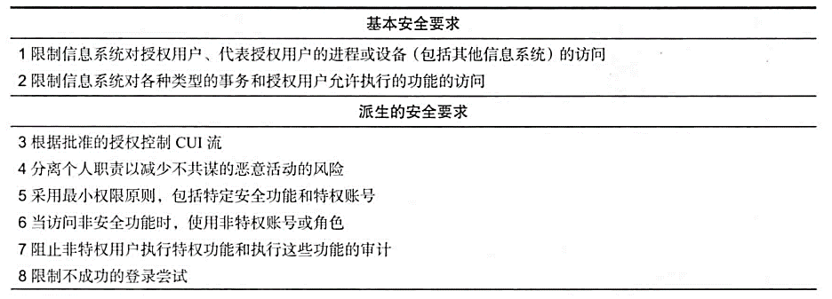
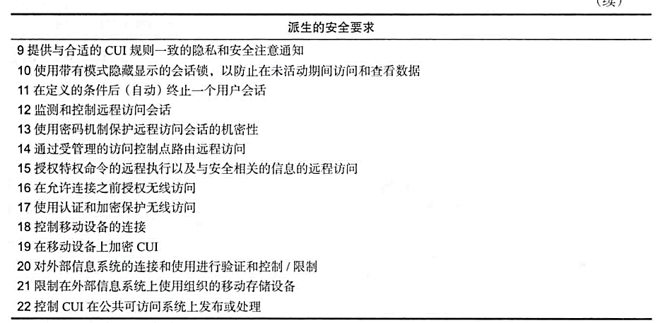
访问控制原理
访问控制安全要求

Slide 6
访问控制原理
访问控制安全要求

Slide 7
访问控制原理
访问控制原理
从广义上来讲，所有的计算机安全都与访问控制有关
RFC 4949 对计算机安全定义如下：
用来实现和保证计算机系统的安全服务的措施，特别是保证访问控制服务的措施

Slide 8
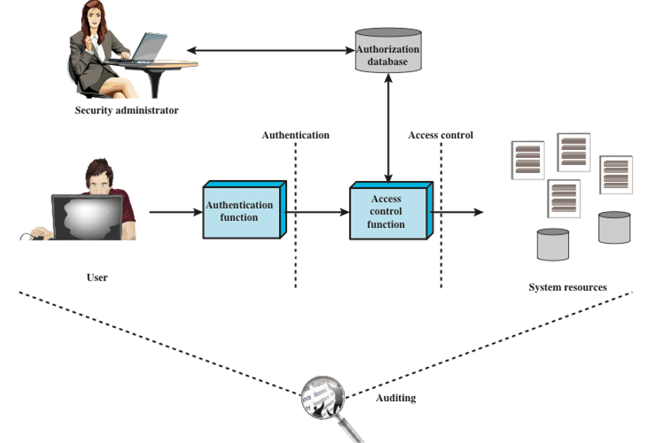
访问控制原理
访问控制语境
授权
数据库
安全管理员
认证
访问控制
认证功能
访问控制功能
用户
系统资源
审计

Slide 9
访问控制原理
访问控制策略
自主访问控制（DAC）
基于请求者的身份和访问规则（授权）控制访问，规定请求者可以（或不可以）做什么。
强制访问控制（MAC）
通过比较具有安全许可（表明系统实体有资格访问某种资源）的安全标记（表明系统资源的敏感或关键程度）来控制访问。
基于角色的访问控制（RBAC）
基于用户在系统中所具有的角色和说明各种角色用户享有哪些访问权的规则来控制访问。
基于属性的访问控制（ABAC）
基于用户、被访问资源及当前环境条件来控制访问。

Slide 10
主体、客体和访问权
访问控制的基本元素
主体
能够访问客体的实体
一般存在三类主体：
所有者
客体
外界对其访问受到控制的资源
一个用来包含或接收信息的实体
访问权
描述了主体可以访问客体的方式
读/写
组
世界
执行
创建/删除
搜索

Slide 11
自主访问控制
自主访问控制的定义
指一个实体可以被授权按其自己的意志使另一个实体能够访问某些资源。
通常运用访问矩阵：
矩阵中的一维由试图访问资源的被标志的主体组成
另一维列出可以被访问的客体
矩阵中的每项表示一个特定主体对一个特定客体的访问权

Slide 12
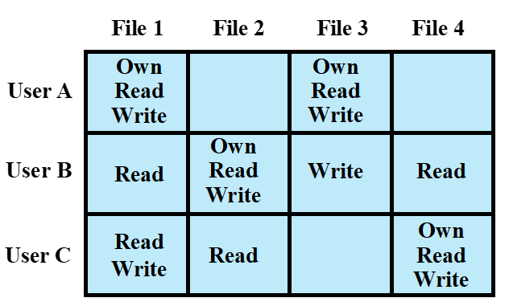
自主访问控制
访问控制结构实例
客体
文件
文件
文件
文件
用户
主体
用户
用户
访问矩阵

Slide 13
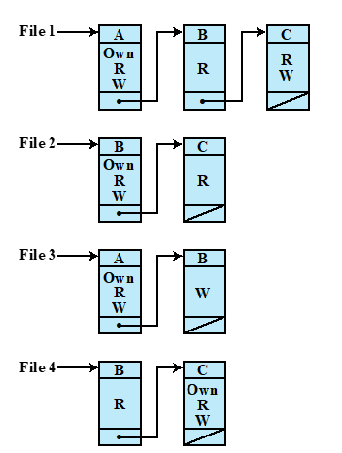
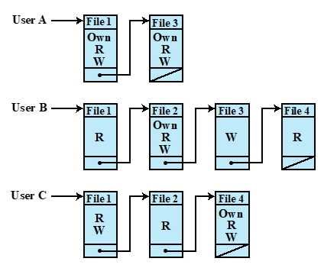
自主访问控制
访问控制结构实例
用户
用户
用户
a中文件的能力表
a中文件的访问控制表

Slide 14
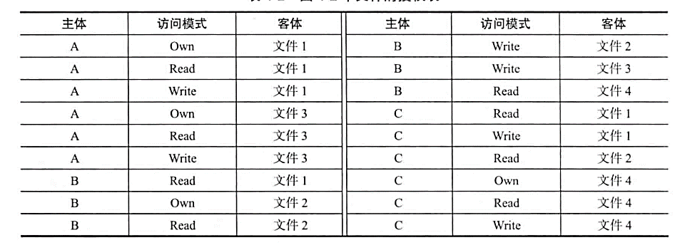
自主访问控制
访问控制结构实例中文件的授权表

Slide 15
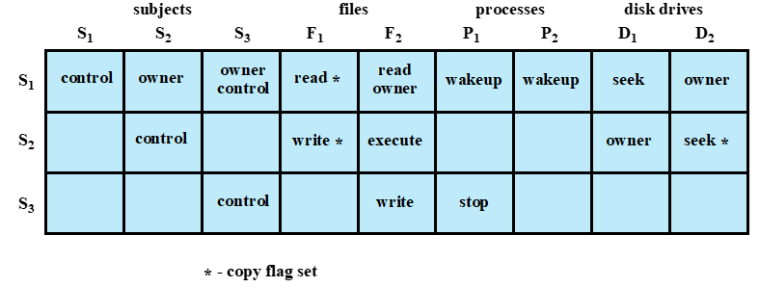
自主访问控制
一个访问控制模型
客体
主体
复制标志置位
扩展的访问控制矩阵

Slide 16
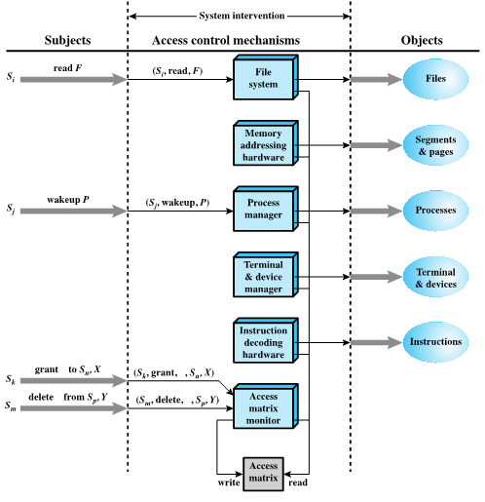
自主访问控制
一个访问控制模型

Slide 17
自主访问控制
保护域
一组客体及对这些客体的访问权
保护域这个更一般的概念用来提供更多的灵活性
根据访问矩阵的规定，一行定义一个保护域
用户可以通过定义一个新的保护域来创建权限为其访问权子集的进程
进程与保护域之间的关联可以是静态的，也可以是动态的
用户程序运行于用户模式，不能使用某些受保护的内存区域
在内核模式下，特权指令可以被执行，受保护的内存区域可以被访问

Slide 18
实例：UNIX文件访问控制
UNIX的基本概念
Inode是包含操作系统对一个文件所需的关键信息的控制结构
几个文件名可以与一个inode关联，但一个活动inode仅与一个文件关联
在磁盘上有个inode表，其中包含了文件系统中所有文件的inode
打开一个文件时，它的inode被读进主存，存储在驻留内存的inode表中
目录呈分层树状结构
每个目录包含文件或其他目录
目录仅仅是一个包含文件名和指向关联inode的指针的列表
文件的属性及访问许可和其他控制信息都存储在inode中
UNIX 文件都由操作系统通过inode管理

Slide 19
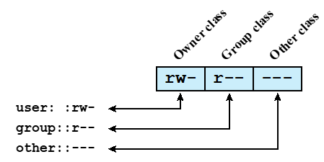
实例：UNIX文件访问控制
UNIX文件访问控制
唯一的用户标识号（user ID）
用户是主组的成员，还可能是其他许多用组ID标识的组的成员
属于一个特定组
与每个文件相关联的是12个保护位的组合：
用来指定文件属主、同组用户与其他用户的读、写和执行许可
用户ID、组ID和保护位是文件的inode的一部分

Slide 20
实例：UNIX文件访问控制
传统的UNIX文件访问控制
设置用户ID（SetUID）
设置组ID（SetGID）
系统会临时把文件创建者的用户ID或文件属组的权限分配给执行该文件的用户
允许有特权的程序访问一般不能访问的文件/资源
粘滞位
当该位应用到目录时，它指定只有该目录中任何文件的属主才可以重命名、移动或删除该文件
超级用户
不受通常的文件访问控制限制
具有系统范围的访问权

Slide 21
实例：UNIX文件访问控制
UNIX中的访问控制列表
很多现代UNIX及基于UNIX的操作系统都支持访问控制列表
FreeBSD、OpenBSD、Linux和Solaris
FreeBSD
当允许管理员通过setFacl命令为文件分配一个UNIX用户ID和组的列表
任何数目的用户和组都可以通过读、写、执行三个保护位与文件关联
文件不是必须具有ACL
FreeBSD文件包括一个附加的保护位。用来指出文件是否具有扩展的ACL
进程请求访问文件系统对象：
第一步：选择与请求进程最佳匹配的ACL项
第二步：检查匹配项是否包含足够的许可

Slide 22
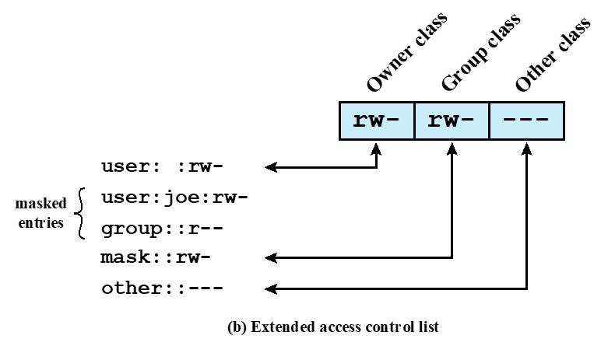
实例：UNIX文件访问控制
扩展的访问控制列表

Slide 23
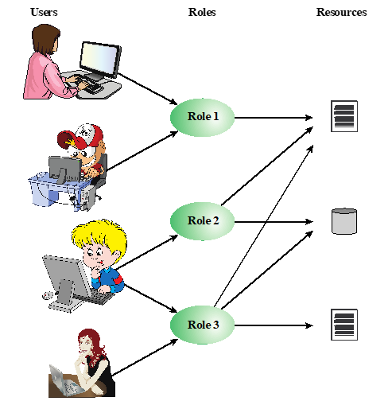
基于角色的访问控制
用户、角色与资源

Slide 24
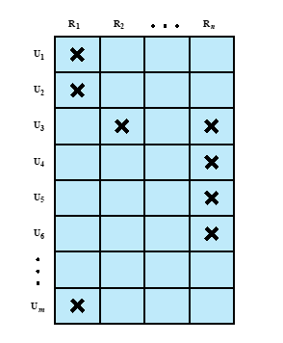
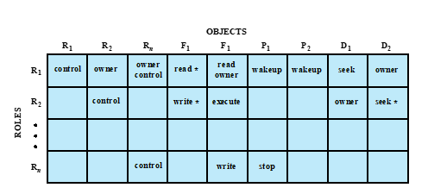
基于角色的访问控制
RBAC的访问控制矩阵表示

Slide 25
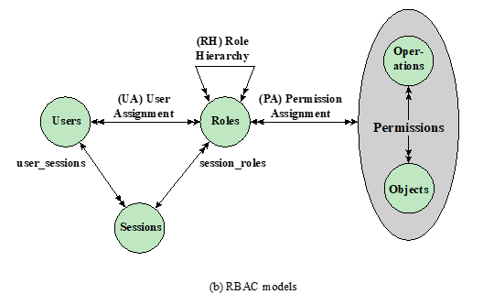
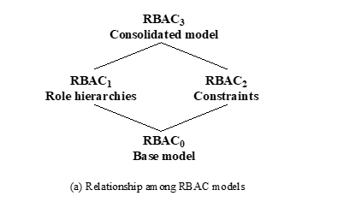
基于角色的访问控制
基于角色的访问控制模型家族

Slide 26
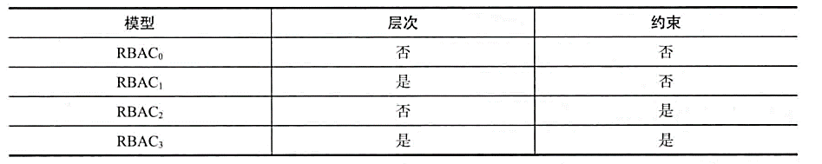
基于角色的访问控制
RBAC模型作用域

Slide 27
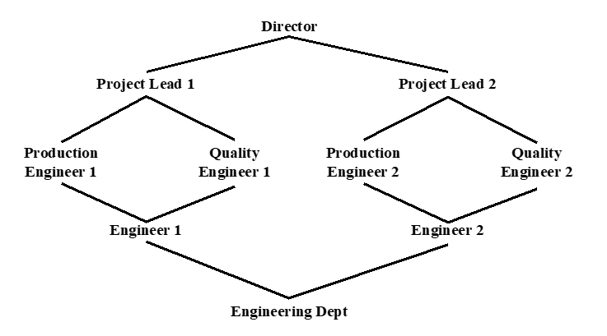
基于角色的访问控制
角色层次的实例

Slide 28
基于角色的访问控制
约束--RBAC
提供了一种令RBAC适应组织中的管理和安全策略细节的手段
是在角色之间定义的关系或与角色相关的条件
存在的约束：
互斥角色
基数
先决条件

Slide 29
基于属性的访问控制
ABAC
ABAC模型能够定义表达资源和主体二者属性条件的授权
该方法的优势在于它的灵活性以及表达能力
ABAC应用于真实系统的主要障碍是需要考虑每次访问对资源和用户实行的评价所造成的性能影响。
Web服务是实现ABAC模型的开创性技术，尤其是引入了可扩展的访问控制标记语言（XACML）。
也有人对将ABAC模型应用到云服务表现出相当大的兴趣。

Slide 30
基于属性的访问控制
属性
主体属性
客体属性
环境属性
主体是一个主动的实体，能引起客体间的信息流动或者系统状态的改变。
每个主体都有能够定义其身份和特征的关联属性。
客体（也被称为资源）是一个被动的包含或接收信息的与信息系统相关的实体。
客体具有可以用来指定访问控制决策的属性。
描述了信息访问发生时所处的运行的、技术的甚至态势的环境或情境。
到目前为止，这类属性在很大程度上被大多数访问控制规则所忽视。

Slide 31
基于属性的访问控制
属性
ABAC是一种可以区别的逻辑访问控制模型，因为它通过对实体（主体和客体）属性、操作及与请求相关的环境的评价规则来控制对客体的访问。
ABAC依赖于对给定环境中的主体属性、客体属性以及定义主客体属性组合所允许操作的形式化联系或访问控制规则的评价
ABAC系统能够实现DAC、RBAC和MAC思想
ABAC允许无限数量的属性组合起来以满足任何访问控制规则

Slide 32
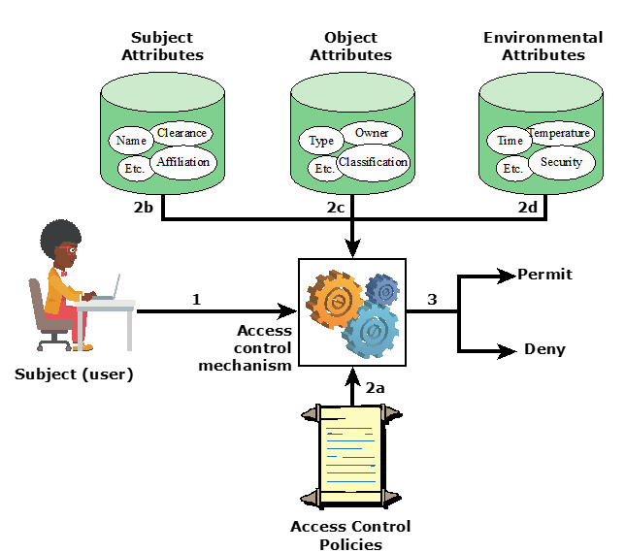
基于属性的访问控制
ABAC逻辑架构

Slide 33
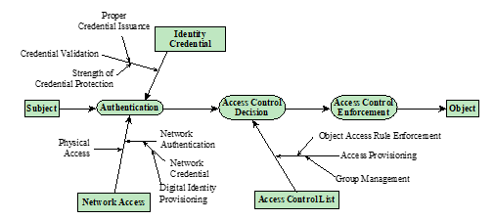
基于属性的访问控制
ABAC策略
ACL信任链

Slide 34
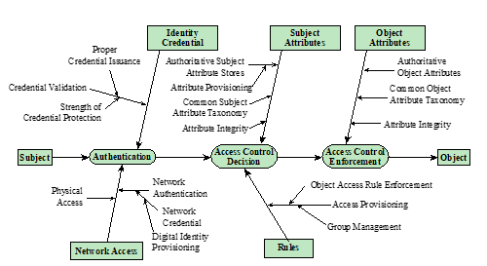
基于属性的访问控制
ABAC策略
ABAC信任链

Slide 35
基于属性的访问控制
ABAC策略
策略是一组用来管理组织内部的允许行为的规则和关系，其基础是主体所具有的特权，以及在哪种环境条件下资源或客体需要被保护。
策略通常是从需要保护的客体以及主体可用的特权角度编写的。
特权代表主体的授权行为，它们由机构定义并体现在策略中。
其他常用来代替特权的术语有：权力、授权、资格。

Slide 36
身份、凭证和访问管理
ICAM
ICAM是一种用来管理和实现数字身份（及相关属性）、凭证和访问控制的综合性方法。
ICAM由美国政府开发。
ICAM旨在：
创建个体以及ICAM文件中所谓的“非人实体”（NPE）的可信数字身份表示。
将这些身份绑定到可能为个体或NPE提供访问交易代理的凭证。
使用凭证对机构资源提供授权访问。

Slide 37
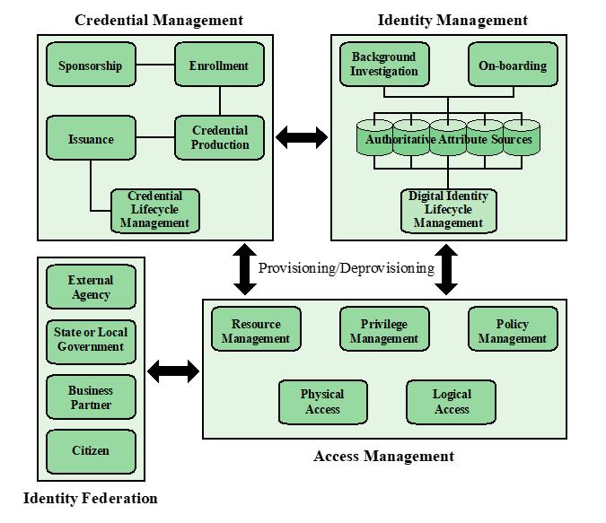
身份、凭证和访问管理
身份管理

Slide 38
身份、凭证和访问管理
身份管理
关注的是将属性分配到数字身份上去，并将数字身份与个体或NPE连接起来
目标是建立一个独立于特定应用或情景的可信的数字身份
最常用的方法是为使用这些资源创建一个数字化表示的身份
维护和保护身份自身被视为仅次于与应用相关的任务
最后一个要素是生命周期管理，包括：
保护个人身份信息的机制、策略和规程
控制对身份数据的访问
用于将权威身份数据分享给相关应用技术
撤销企业身份

Slide 39
身份、凭证和访问管理
凭证管理
凭证管理是对凭证生命周期的管理，比如智能卡、私有/公开密钥和数字证书。
凭证管理包括下列五个逻辑组件：
授权的个体发起需要凭证的个体或实体建立对凭证的需求。
受发起的个体注册凭证，该过程一般包括证明身份、采集个人经历与生物特征数据。这个步骤可能还设计合并由身份管理组件维护的权威属性数据。
凭证生成。根据凭证类型，生成过程可能涉及加密、使用数字签名、生成智能卡及其他功能。
凭证颁发给个体或NPE。
最后，凭证必须在其生命周期内得到维护，可能涉及撤销、补发/替换、重新注册、到期、个人标识码（PIN）重置、挂起或者恢复等。

Slide 40
身份、凭证和访问管理
访问管理
访问管理组件对实体被授权访问资源的方法进行管理和控制
包括逻辑上的和物理上的访问
可以在系统内部，也可以在外部单元
目的是确保当个体试图访问安全敏感的建筑物、计算机系统或数据时，进行适当的身份验证
企业级的访问控制设施需要以下三个支持要素：
资源管理
特权管理
策略管理

Slide 41
身份、凭证和访问管理
访问管理
资源管理
该要素主要为需要访问控制的资源制定规则
特权管理
该要素主要建立和维护组成个体访问轮廓的资格或特权属性
策略管理
该要素在访问交易中控制什么是允许的，什么是不允许的
规则包括凭证要求和访问特定功能单元中的特定资源所需的用户属性、资源属性和环境条件
这些属性代表了个体的特征，可以用其作为指定访问物理和逻辑资源决策的基础
特权被认为是可以连接到数字身份的属性

Slide 42
身份、凭证和访问管理
身份联合
用来描述允许一个组织信任由另一个组织创建和发布的数字身份、身份属性与凭证的技术、标准、策略和过程。
解决两个问题：
你如何信任需要访问自己系统且来自外部阻止的个体的身份？
当贵组织中的个体需要与外部组织合作时，你如何保证他们的身份？

Slide 43
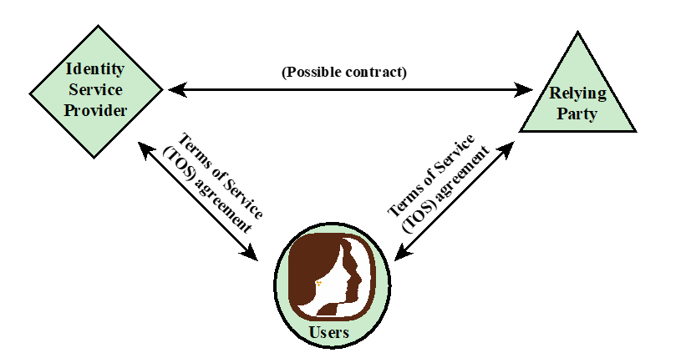
信任框架
传统的身份交换方法
传统身份信息交换中涉及的三方关系

Slide 44
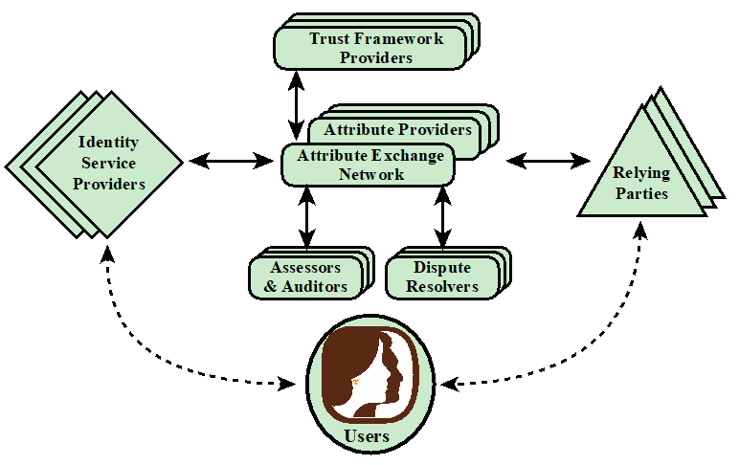
信任框架
传统的身份交换方法
身份属性交换要素

Slide 45
信任框架
开放的身份信任框架
OpenID
一个开放性标准，允许用户通过合作网站提供的第三方服务实现身份认证
OIDF
OpenID基金会是由承诺使用、推广和保护OpenID技术的个人和公司组成的非营利性国际组织
ICF
信息卡基金会是由致力于共同发展信息卡生态系统的公司和个人组成的非营利性国际组织
AXN
属性交换网络是一个因特网范围的在线网关，其使身份服务提供者和依赖方能够以可负担的成本实现高效访问用户声称、许可且已验证的大量在线身份属性
OITF
开放身份信任框架是一个标准化的、开放性的用于身份和属性交换的信任框架规范，由OIDF和ICF联合开发
OIX
开放身份交换公司是一个独立且中立的遵循开放身份信任框架模型的国际证书信任框架提供者

Slide 46
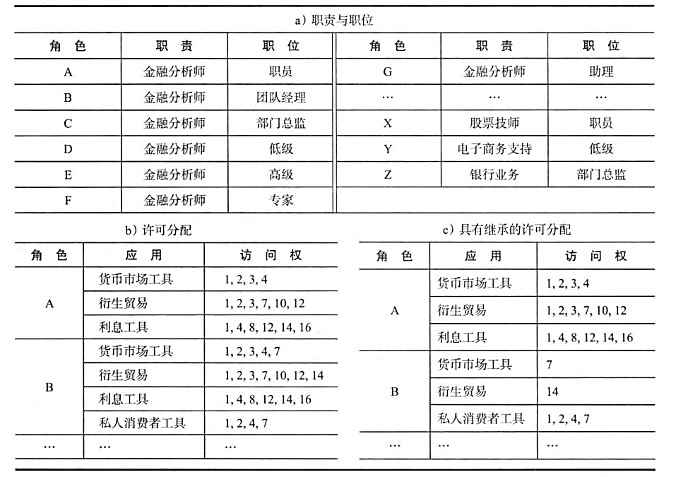
案例学习：银行的RBAC系统

Slide 47
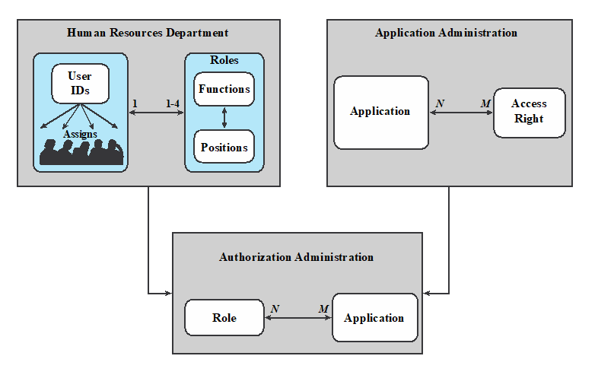
案例学习：银行的RBAC系统

